Slide 1
Nasadenie modelov strojoveho ucenia
Machine learning model deployment
Zdroje: https://www.udemy.com/course/deployment-of-machine-learning-models/
https://www.udemy.com/course/testing-and-monitoring-machine-learning-model-deployments/

Slide 2
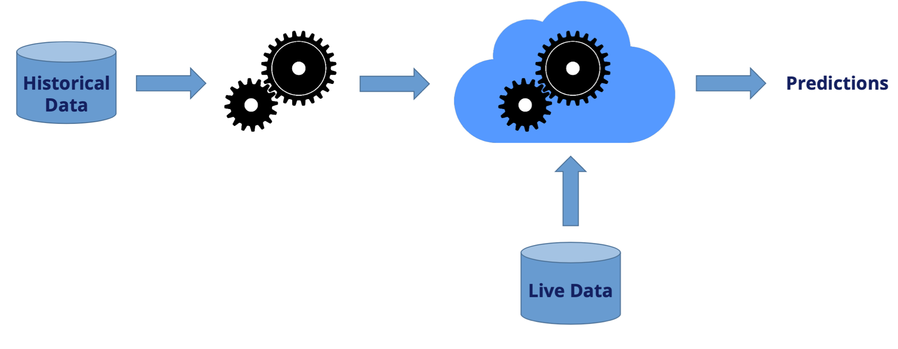

Slide 3
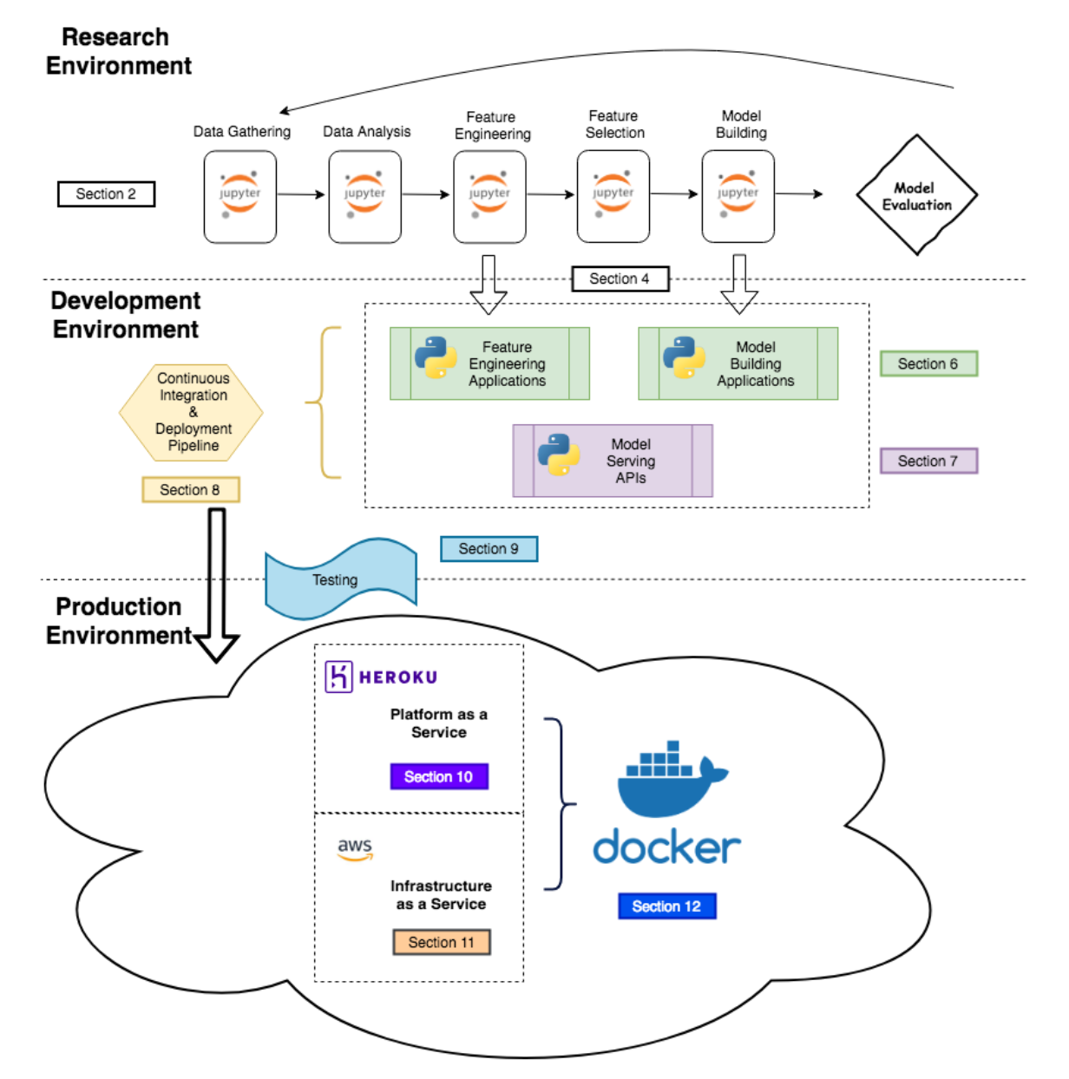

Slide 4
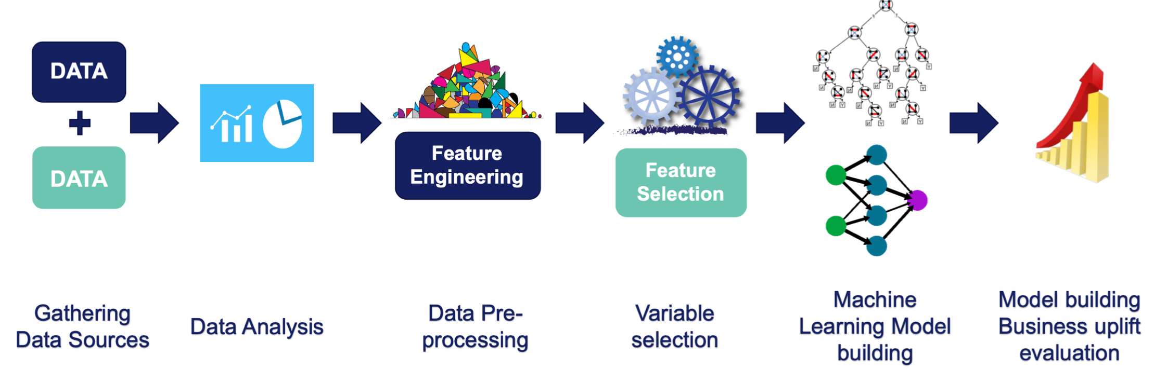

Slide 5
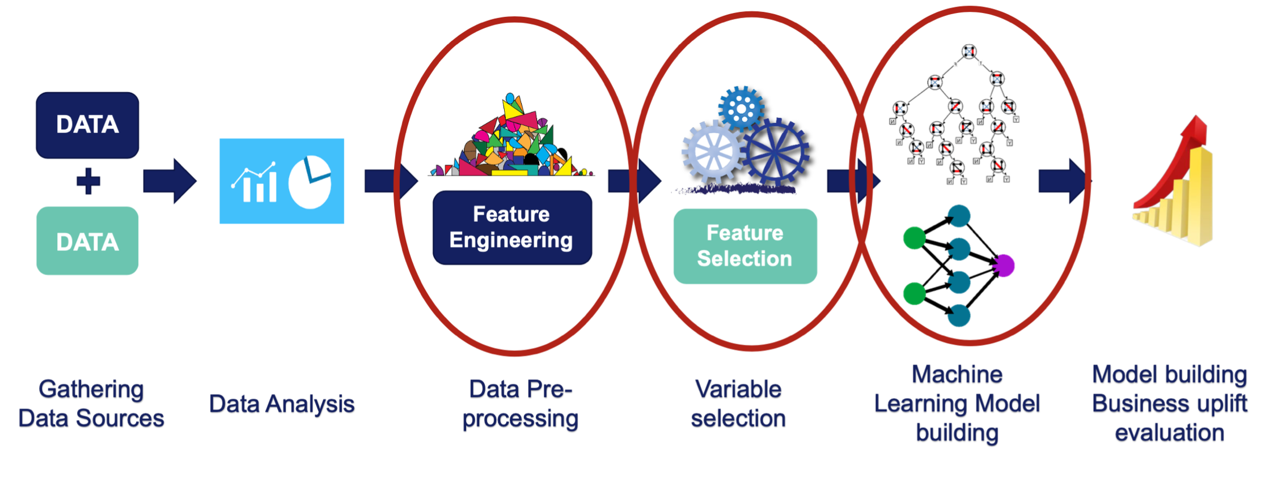

Slide 6
Redukcia priznakov – vyskum/vyvoj
Jednoduchsi model
Kratsi cas ucenia
Lepsia generalizacia
Jednoduchsi na implementovanie
Redukcia vzniku chyb
Redundancia dat

Slide 7
Redukcia priznakov – produkcia
Menej dat na prenos po sieti
Menej riadkov kodu (napr. osetrenie chyb a validacia dat)
Menej dat pri logovani

Slide 8
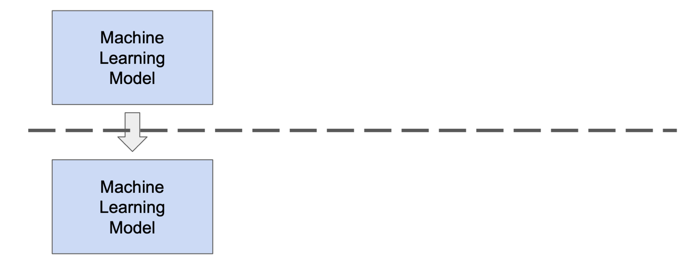
Obvykli scenar pri nasadeni ML modelov
Vyvojove prostredie
Produkcne prostredie

Slide 9
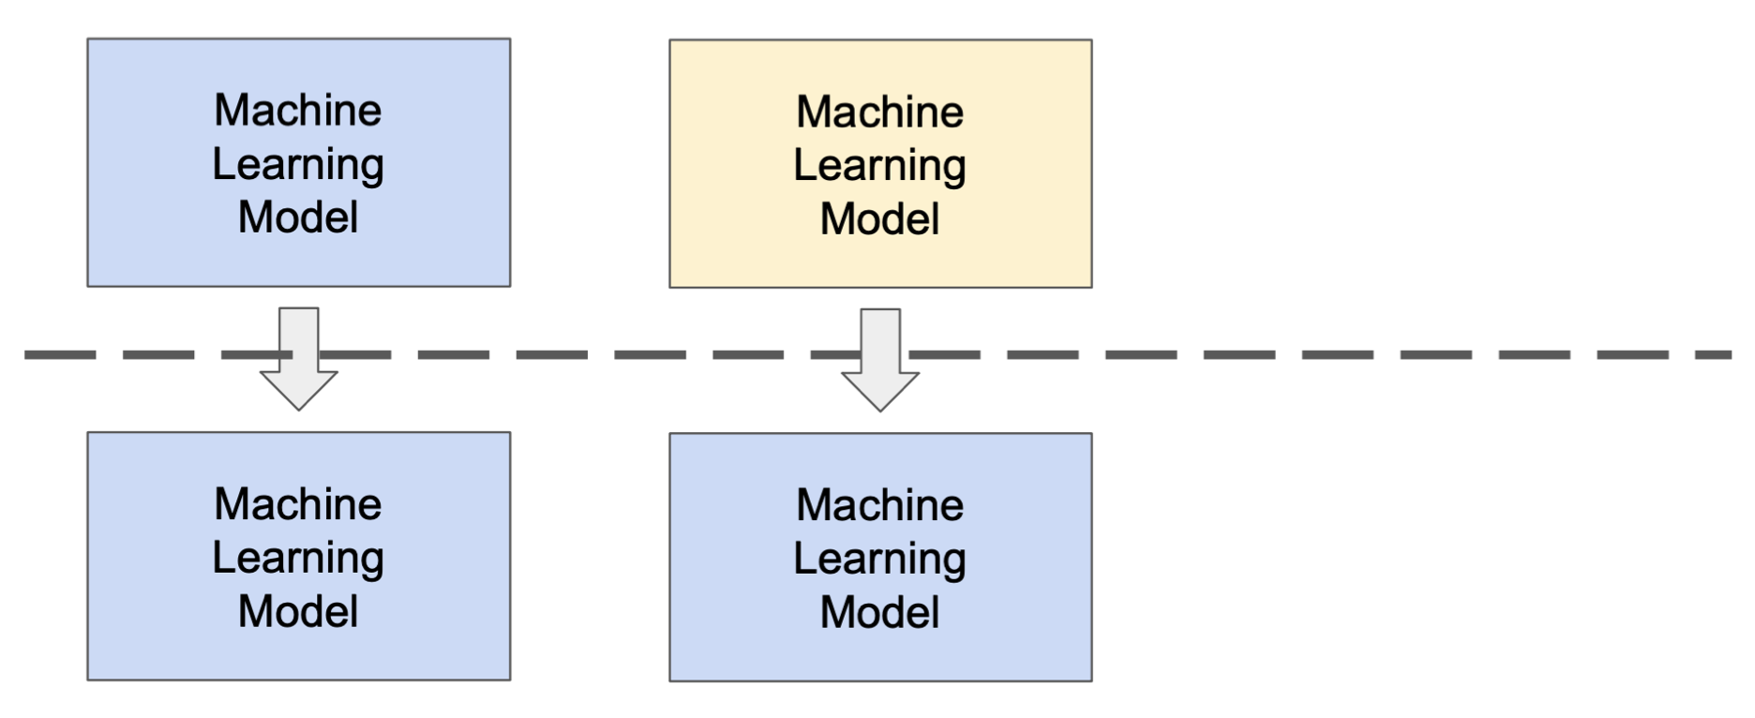

Slide 10
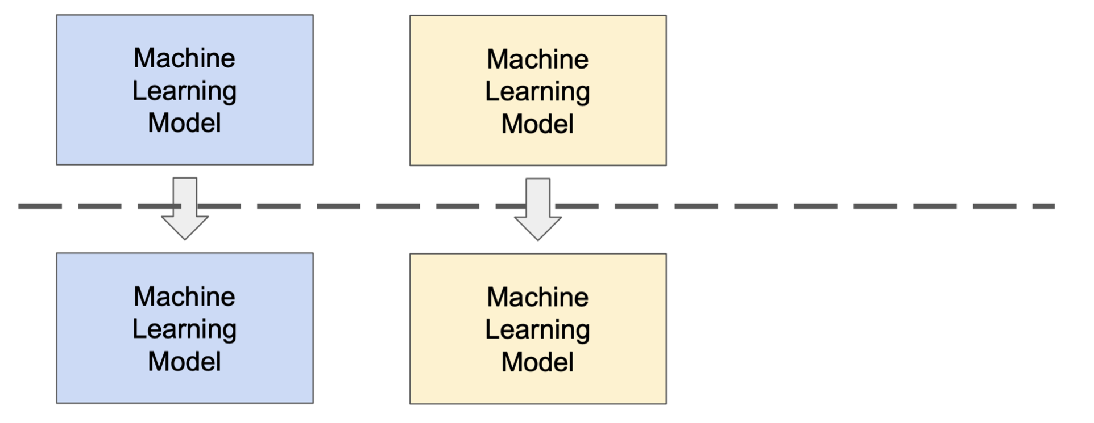

Slide 11
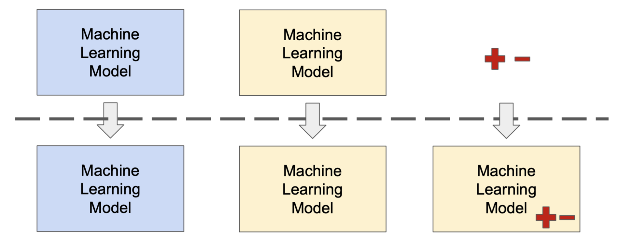

Slide 12
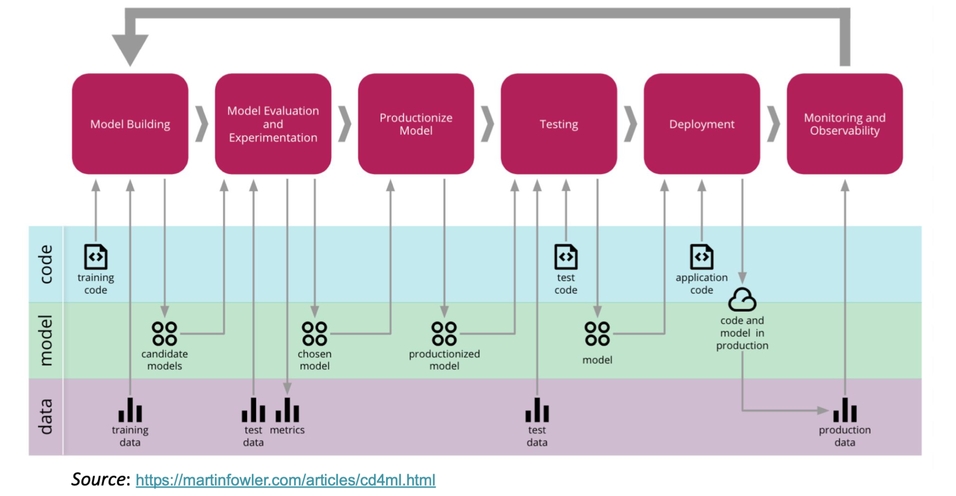

Slide 13
